Slide 1
Frankfurtska škola - masovni mediji i kultura
Doc. dr. sc. Danijel Jurković

Slide 2
Sadržaj:
Frankfurtska škola = kritička teorija društva
Djelovanje „Frankfurtske škole” kroz godine
Osnovne pretpostavke kritičke teorije
Predstavnici
a) Dijalektika prosvjetiteljstva (Horkheimer i Adorno)
b) Herbert Marcuse
Politička aktivnosti
Ponovni uspon kritičke teorije
Jürgen Habermas
Masovna kultura
Javna sfera
Kritike teoriji

Slide 3
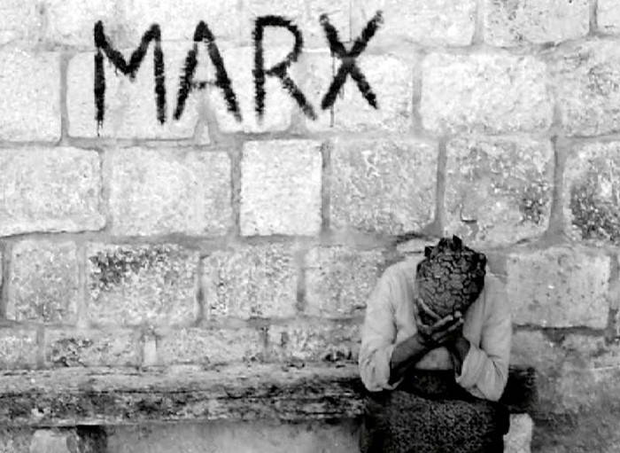
Frankfurtska škola = kritička teorija društva
1923. godina (Institut za
društvena istraživanja, Časopis
za društvena istraživanja)
Intelektualci židovskog podrijetla
marksističkih uvjerenja
Carl Grünberg; Felix Weil
kritički stav prema većini dotad poznatih ideja
Filozofija + sociologija + politika + estetika + ... = kritička teorija
Notes:
Kritička škola (Frankfurtska škola 1923.) - Institut za društvena istraživanja – oslanjali se na Marxa i Freuda - samostalno propitivanje Marxovog učenja, a zbog kritičkog upozoravanja na opasnosti i konformizam u nastavi na njemačkim sveučilištima. Današnji teoretičari koji slijede kritičku školu bave se problemima vlasništva i kontrole nad masovnim medijima.

Slide 4
Frankfurtska škola = kritička teorija društva
Raličita područja djelovanja:
filozofija, sociologija, politika,
estetika itd.
Radovi usmjereni na
a) analizu režima i ekonomske
krize (posljedice industrijske proizvodnje)
b) na koji način se može manipulirati
kulturom?
c) kritika apsolutnog povjerenja u tehno-znanstvenu paradigmu
radikalni marksisti
nezadovoljstvo njemačkim kapitalizmom
zastupanje materijalnog; zanemarivanje duhovnog

Slide 5

NEPOVOLJNO DOBA
školu su utemeljili Židovi marksističke orijentacije
Hitler se 1933. žestoko
okomio na istraživanja
škole
radikalni marksisti
nezadovoljstvo njemačkim kapitalizmom
zastupanje materijalnog; zanemarivanje duhovnog

Slide 6
Institut za društvena istraživanja
Frankfurt, 1923. - Max Horkheimer
1930. utjecaj psihoanalize i Ericha Fromma
1933. Hitler ga zatvara, a znanstvenici odlaze u Ženevu, Pariz, London i SAD
1934. okuplja se na sveučilištu Columbia, uz pomoć Paula Lazarsfelda
1938. Adorno bježi iz Njemačke i pokušava s Lazarsfeldom napraviti istraživanje vezano uz glazbu na radiju, ali to propada
1950. Autoritarna ličnost, vraćaju se u Njemačku
1960' Herbert Marcuse – Jednodimenzionalni čovjek
Danas -Jürgen Habermas – vodeći sljedbenik kritičke škole

Slide 7
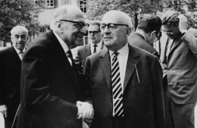
Djelovanje „Frankfurtske škole” kroz godine
1923.
Osnutak
od 1933.
Djelovanje u egzilu
1950.-e
Povratak u Frankfurt
1968.-dalje
Svjetska slava

Slide 8
FRANKFRUTSKA ŠKOLA
Škola je emigrirala u SAD i nastavila s radom na Columbia University, 1949. vratila se u Zapadnu Njemačku
članovi Škole nastavili su uglavnom pisati na njemačkome te su njihova djela postala dostupna tek 70-ih
proučavali su ono što je Marx nazivao “ideološkom nagradnjom” kulturalnog života, koji se temeljio na ekonomskoj “osnovi” u sklopu koje su način i odnos proizvodnje određivali sve ostalo
oni su uporno zastupali materijalni, a ne duhovni sadržaj predmeta koji su proučavali
Njihova kritika bila je usmjerena na:
film
muziku
radio
novine

Slide 9
Osnovne pretpostavke kritičke teorije:
Oppenheimer
Adorno
za razliku od „tradicionalne” teorije ima praktičnu, normativnu ulogu u društvu
razvija se kao dijalog s ostalim sustavima i tradicijama. Ima istraživačko i nesvršeno svojstvo
cilj: razotkrivanje i objašnjavanje lažnih racionalizacija društvenih nepravdi
uloga: predlaganje promjena
Pollock
Marcuse
Negt
Schmidt
Neumann
Benjamin
Habermas
Negt

Slide 10
Između teorije i prakse postoji dijalektička veza
Znanje
nije samo sadržano u krutim teorijama
poziva na djelovanje u cilju promjene
Sohn-Rethel
Horkheimer
Kirhheimer
Honneth
Fromm
Löwenthal
Kracauer
Wittfoge

Slide 11
Ključne doktrine
ključne doktrine Frankfurtske škole – kritika:
pozitivizma, tvrdeći da je društvena znanost oblik lažne savjesti, koja podržava status quo pod lažnim velom neutralnosti
marksizma zbog nedovoljne emancipacije od pozitiviza i zbog teze da će proletarijat nedvojbeno izazvati revoluciju koja će eliminirati otuđenost i dominaciju.
društva zbog uvjeravanja u prihvaćanje onoga što im je nametnuto

Slide 12
Predstavnici:
• Herbert Marcuse
• Oskar Negt
• Franz L. Neumann
• Franz Oppenheimer
• Friedrich Pollock
• Alfred Schmidt
• Alfred Sohn-Rethel
• Karl A. Wittfoge
• Theodor Adorno
• Walter Benjamin
• Erich Fromm
• Jürgen Habermas
• Axel Honneth
• Max Horkheimer
• Siegfried Kracauer
• Otto Kirchheimer
• Leo Löwenthal

Slide 13
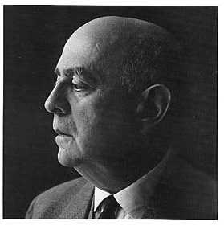
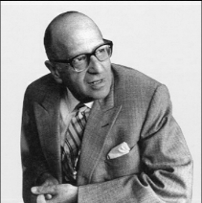
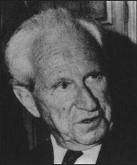
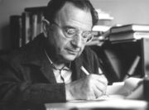
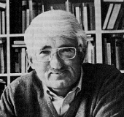
Kritička teorija – Frankfurtska škola
T.Adorno
M.Horkheimer
H.Marcuse
E.Fromm
J.Habermas

Slide 14
MAX HORKHEIMER
njemački filozof i sociolog
1930. postaje direktor Instituta
počinje okupljati talentirane mlade istraživače
dolaskom nacista → Švicarska, a potom SAD
neomarksizam, doktorat iz filozofije, pokušavao revitalizirati radikalni društveni i kulturni kriticizam, propitkivao autoritarizam, militarizam, ekonomski jaz i siromaštvo masovne kulture.
Dijalektika prosvjetiteljstva (1944) s Adornom- popularna kultura je proizvod industrije čiji je cilj zaglupljivanje masa s beskonačnim kopijama iste stvari

Slide 15
THEODOR ADORNO
njemački sociolog, filozof, muzikolog
u vrijeme nacističkih progona seli prvo u Oxford (VB), a zatim u SAD
Radio Research Project (Lazarsfeld, Carntill, Allport) → istraživanje autoritarne ličnosti
sudjelovao u radu škole u New Yorku
interes glazba, doktorat iz filozofije, glazbena akademija
međuljudski se odnose svode na puki privid; individualni život postaje puka funkcija objektivnih sila koje upravljaju masovnim društvom - individualna sfera svodi se na fiktivno područje potrošnje. Pojedinci se otuđuju, a društveni odnosi dehumaniziraju

Slide 16
Adorno i Horkheimer
njihovo djelo porodilo je suvremenu sociologiju masovnih medija
uveli su pojam “industrije kulture”
taj je fenomen pomogao vladajućoj klasi asimilirati radničku klasu putem masovnog nametanja svoje ideologije
otkrili su tipološku cjelovitost mase kao pasivnog i potpuno lojalnog proizvoda socijalno-političkog ustroja “kasnog kapitalizma”

Slide 17

Dijalektika prosvjetiteljstva
Industrija kulture = kulturna industrija
stvaraju se lažne potrebe
kultura se proizvodi masovno
homogenost
glavni interes = profit
početak suvremene sociologije masovnih medija
“industrija kulture” → vladajuća klasa asimilira radničku; stvara se jedinstveno društvo
masa je pasivna i lojalna; konzumira sve što joj mediji serviraju

Slide 18
Dijalektika prosvjetiteljstva (1944) - Horkheimer i Adorno
U poglavlju „Kulturna industrija. Prosvjetiteljstvo kao masovna obmana” - kulturne industrije, manifestirane s pomoću hollywoodskih filmova, televizijskih serija, knjižnih uspješnica, muzičkih hit ljestvica... neprestano obećavaju potrošačima ono što im nipošto neće dati. Pritom je potrošač žrtva ideologija industrije zabave, čijim se institucijama ne može oduprijeti
kultura danas svemu nameće sličnost - film, radio, ilustrirani časopisi proizlaze iz liberalnih industrijskih zemalja, a njihov napredak iz općih zakona kapitala; kulturna industrija ostaje pogon za zabavu, njeno odlučivanje o potrošačima posredovano je zabavom;

Slide 19
kulturna se industrija razvila prevlašću efekata, opipljivog dostignuća, tehničkog detalja nad djelom koje je nekada nosilo ideju; zbog prinude sistema
Svaki proizvod koristi reklamnu tehniku, ona je ušla u idiom, u stil kulturne industrije, sama naprosto postaje umjetnost.
Horkheimer i Adorno su među prvima koji su definirali modernu kulturu – način na koji činimo stvari, izražavamo doživljaje, ukratko shvaćamo i interpretiramo svijet oko nas – u direktnoj su ovisnosti o navodno manipulativnom utjecaju masovnih medija i njihovih vlasnika.
Analizirajući tada još uvijek dominantan medij radija, zaključuju da je telefon „sudionicima još liberalno dopuštao da igraju subjekte. Radio demokratski sve pretvara u slušaoce da bi ih autoritarno izručio međusobno jednakim programima stanica”

Slide 20
Walter Benjamin
njemački književni kritičar, filozof, publicist, esejist, prevoditelj
prvi doticaj s Institutom → Pariz, 1923.
u najvećem se dijelu bavi umjetnošću → naravi kopije i originala, aure rukopisa i reproduciranog dijela
prve definicije masovne umjetnosti – film i jazz

Slide 21
Walter Benjamin
Romani i filmovi uvijek su reprodukcije. Nema među njima nijednoga izvornog djela – rukopisi posjeduju neku vrstu aure zbog toga što ih je zapisivao veliki čovjek, ali oni nisu djelo. No, iako se posvećeno ozračje gubi mehaničkom reprodukcijom, reproducirana umjetnost pruža mnogo radikalnije demokratske mogućnosti negoli umjetnost ozračja. Prema Benjaminu, posljednja ima “kultnu vrijednost”, a prva – “izložbenu vrijednost”.
Za njega je film 30-ih godina istinski prototip nove umjetnosti. On odbacuje elističke napade na film (Leavisovih i Adorna), prema kojima je film spektakl koji ne iziskuje koncentraciju i ne pretpostavlja inteligenciju,

Slide 22
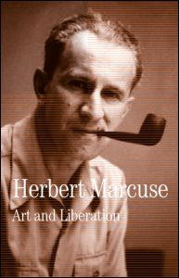
Herbert Marcuse
njemački filozof, sociolog i politolog
emigrirao u SAD 1934. ostao do kraja života
zagovarao vječito kritičko promišljanje
Kritika medijima (reklamama!!)
Mediji igraju ključnu ulogu u manipulaciji potreba
Ne potiče se kritičko razmišljanje
Navodi se na opuštanje, zabavu i konzumaciju i tako se stvaraju lažne potrebe

Slide 23
Herbert Marcuse - Freud, Eros i civilizacija, Čovjek jedne dimenzije – tvrdio da kapitalizam i industrijalizacija pritišće radnike toliko da oni sami sebe vide kao stvari koje su proizveli
Erich Fromm – psihoanaliza, doktorat iz sociologije, Frommove knjige bestselleri – Umijeće ljubavi
kasnije postao kritičar nekih Freudovih teorija, odnosno da bi analiza društva trebala biti ograničena prema određenom povijesnom i kulturnom kontektstu i da su generalizacije opasne

Slide 24
Erich Fromm – istraživanje nad 1150 "plavih" i "bijelih ovratnika" u Njemačkoj, Austriji i Švicarskoj 1929. i 1930. - intervjue su psihoanalizirali – potlačene pojedince, koje su odgojili autorirarni roditelji privlači fašizam
Horkheimer – Studije o autoritetu i obitelji (1936) i Fromm – Bijeg od slobode (1941).

Slide 25
LEO LÖWENTHAL
njemački sociolog
ostaje živjeti u SAD-u
aktivan na nekoliko sveučilišta, ali i na programima nevezanima uz fakultete
istražuje trenutak prelaska kapitalizma iz proizvodne faze u potrošačku
prvi uočio pojavu slavnih osoba
analiza književnosti, doktorat iz filozofije, Literatura i slika čovjeka (1957)

Slide 26
Leo Lowenthal
izazvao je duboku promjenu u shvaćanju popularne kulture, kada, istražujući brojne tjednike o američkom kućnom životu, Saturday Evening Post, Harper’s i slične, uočava pomak što se zbio tijekom 1920. godina između rukovodećih ljudi industrije prema “slavnim ličnostima”, posve novoj kategoriji koja obuhvaća sportaše, filmske i kazališne glumce kojima je svima zajedničko to da se njihovoj slavi treba diviti, ali ne u njoj i sudjelovati.
To je trenutak u kojemu kapitalizam prelazi iz svoje proizvodne faze u potrošačku. Začetak je to “spektakularnog” društva.

Slide 27
Autoritarizam, fašizam i antisemitizam
nacistička Njemačka – počeli se interesirati za korijene fašizma – tvrdili su da je kapitalizam zamijenio fašistički monopolski kapitalitam kako bi se obračunao s krizom kapitalizma (ekonomska depresija)
Freudova kritika civilizacije kao represije ljudskih instinkta – fašistička vladavina – vladavina autoritarnih ličnosti, koje su se uspjele probiti na scenu jer su bogate obitelji vidjele autoritarizam kao spas od ekonomskog kraha

Slide 28
Projekt autoritarne ličnosti
projekt Autoritarne ličnosti – 1940' – počelo 1943. – Nevitt Sanford s Berklyja dobio 500 dolara da napravi studiju o antisemitizmu, unajmio je Daniela Levinsona, doktoranda, psihologinju Else Frenkel-Brunsvik
Zainteresirao se i Horkheimer i pozvao Adorna, a dobili su i novac 40 000 dolara godišnje
istraživačko pitanje – da li pojedinci koji imaju predrasude prema Židovima imaju predrasude i prema drugima izvan njihove grupe -E-skala, skala etnocentrizma
jesu li duboke emocionalne potrebe koje uzrokuju predrasude iskazane i na neke druge načine – f- skala,
Likertova ljestvica
zaključak – antisemitizam, etnocentrizam i fašizam su dijelovi strukture ličnosti koje su nazvali – autoritarnom

Slide 29
Autoritarna ličnost
autoritarna ličnost – slaba i ovisna, ali želi održati red i zakon nametanjem kazni i morala, razmišlja u stereotipima i ima jake predrasude prema svima izvan svoj grupe
2099 ispitanika – studenata sa Berkleya, psihijatrijskih pacijenata, zatvorenika, članova Lion i Rotary kluba i ostalim – uzorak nije reprezentativan
izabrali 80 ispitanika koji su imali najviše i najniže rezultate na e-skali i napravili intervjue s otvorenim pitanjima

Slide 30
studija slučaja dvojice muškaraca s dvije granične strane – psihoanaliza
od 1950-1980 – F skali je podvrgnuto 30.000 američkih ispitanika i 15.000 u drugim zemljama
nedostatak – kako ljudi stvaraju predrasude
Adorno – fenomen bicikliste – autoritarna ličnost ostaje ponizna prema jakima i moćnima (saginje se od struka nagore) i ponižava slabe i nemoćne (gura od struka nadolje).
Uloga obitelji – autoritarni odgoj

Slide 31
Politička aktivnost
Frankfurtska škola (Fromm) - tvrdio da je fašizam samo ekstremniji nastavak europskog kontinuiteta
pripadnici Frankfurtske škole pokušali su znanstveno objasniti uzroke, razvitak i pobjede fašizma, kako bi jednom zauvijek onemogučile njegov povratak
član Frankfurtske škole, Wilhelm Reich:
“Nacionalsocijalizam je naš smrtni neprijatelj, ali ga možemo tući samo ako točno procijenimo njegove snage i hrabro to izgovorimo.”

Slide 32
Tumačenje održivosti fašizma
dvije temeljne vrste ličnosti pomoću kojih se fašizam održavao bile su, kako su ih frankfurtovci označili:
″autoritarna ličnost″
″nepolitički čovjek″
Reich : “Autoritarna država ima u svakoj obitelji oca kao svojeg predstavnika čime obitelj postaje njenim najvrednijim instrumentom moći.”
Reich: “Predstave o domovini i naciji u svojoj su subjektivno-osjećajnoj vezi predstave o majci i obitelji.”

Slide 33
druga vrsta ličnosti o kojoj je pisala Frankfurtska škola nije bila fašizirana, ali se fašizmu čak ni u njegovim najekstremnijim oblicima nije protivila, nego je dosljedno provodila njegova naređenja, ne iz prihvaćanja i slaganja, nego iz apatije i tuposti.
takav karakter Reich naziva “nepolitičkim čovjekom” i za njegovu glavnu karakteristiku navodi – poslušnost. Reich objašnjava prividnu neodgovornost za sudjelovnje takve osobe u zločinačkom sustavu fašizma: “Biti nepolitičan nije, međutim, pasivno psihičko stanje, to je vrlo aktivno ponašanje, odbijanje političke svijesti.” “Kod prosječnog nepolitičkog čovjeka u svijesti ne nalazimo ni tragove pobune.”

Slide 34
”Frankfurtska revolucija”
Rješavanje problema europskog kontinenta, frankfurtovci su nazvali “revolucijom”.
Revolucija bi bila izvorno marksistička jer “Revolucija može uspjeti samo postupno u vremenu”.
Ona ne bi bila ″umijeće ratovanja″, nego umijeće ljubavi i provodila bi se pod pokličem “Vodite ljubav, a ne rat!”

Slide 35
Spojivši dva faktora – ekonomski i podsvijesni čija je bit seksualne naravi - Frankfurtska škola je dala rješenje društvenih problema, a ona, u interpretaciji Fromma, glasi: “probuđena seksualna želja stvara čežnju za nezavisnošću i proizvodi sukobe s roditeljskim i društvenim autoritetom.
Učinak revolucije uspješnim je ocijenio Fromm: “Kako je politička revolucija XX. stoljeća, ruska revolucija, propala (još je prerano za ocjenjivanje konanih rezultata kineske revolucije), pobjedničke revolucije našeg stoljeća su, iako se još nalaze u početnim stadijima, ženska, dječja i seksualna revolucija. Njihove principe je već prihvatila svijest velike većine pojedinaca, a stare ideologije svakim danom postaju sve smješnije.”

Slide 36
Slab utjecaj teorije
do sredine 60-ih godina kritička teorija je bila potiskivana
Horkheimerovi tekstovi iz 30-ih godina bili su gotovo nepoznati
Dijalektika prosvetiteljstva vrlo slabo čitana i kupovana
situacija se mijenja nakon studentskih pokreta 1968. godine

Slide 37
Povratak u Njemačku
Marcuse - Eros i civilizacija
kasnije kritika kapitalizima zbog manipulacije ljudima kroz reklae u masivnim medijima
KRITIČKA TEORIJA DANAS:
Habermas – javna sfera, analiza kapitalističkih društava u razvoju
Latinska Amerika - Forfman i Mattelart (1975) – analiza Paške Patka iz Disneyevih stripova, suptilne teme imperijalizma prema zemljama trećeg svijeta

Slide 38
Revizija i ponovni uspon
reaktualizacija kritičke teorije se krajem šezdesetih javlja kao odgovor na postojeću krizu i već nastupajuće postepeno iščezavanje dogmatske marksističke paradigme
kritička teorija se kod umjerenijeg studentskog djela više ne tumači kao nastavak marksizma nego kao njegova građanska revizija
rekonstrukciju osnovnih ideja kritičke teorije na jezičko-pragmatičkim osnovama bio je zadatak koji su na sebe preuzeli Apel i Habermas
najvažnija promjena unutar prvobitne ideje bila je odustajanje od ideje imanentne kritike ka pokušaju prepoznavanja struktura društvene racionalnosti u oblicima kolektivnog djelovanja

Slide 39
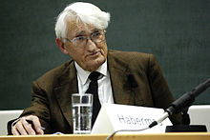
Jürgen Habermas
rođen 1929. godine
osim kritičke teorije bavi se i
američkim pragmatizmom
njegova djela prvi puta prevedena na engleski jezik 1989. godine
nasljeđuje pesimističke poglede Adorna i Horkheimeranjemački filozof i sociolog
bavi se pitanjima kritičke teorije i pragmatizma te istražuje pojam javne sfere
definira javnu sferu kao dio kulture jednak za sve, bez nametanja jednog poimanja kulture kao osnovnog
dijalog s Josephom Ratzingerom 2004.

Slide 40
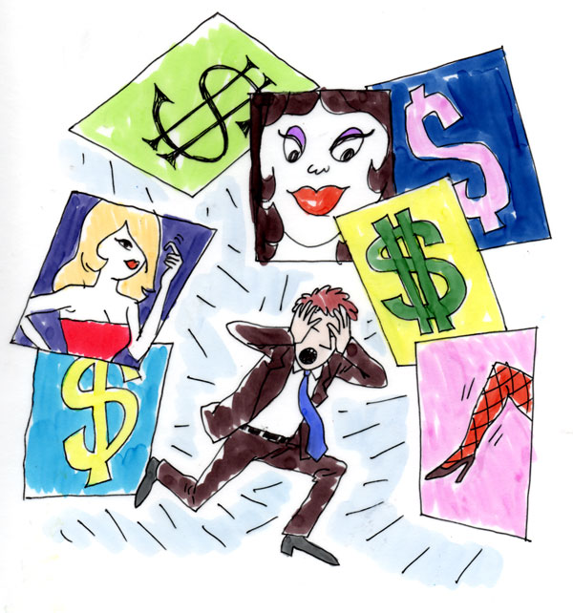
Habermasova teorija
Habermasovo viđenje moderne kulture:
1. hiperprodukcija kulturnih proizvoda
2. nametanje dominantnog mišljenja masovne kulture kroz masovne medije
3. izuzetno pesimistički stav prema postojećoj javnoj sferi

Slide 41
Teoretičari manipulacije
Adorno, Horkheimer, Marcuse i Habermas
Habermas: Masovna kultura znači prilagodbu potrebama za opuštanjem i zabavom potrošačkih i zabavom potrošačkih skupina s relativno niskim obrazovnim standardom
Adorno i Horkheimer: Industrija kulture prakticira apologiju društva, idolpoklonstvo postojećemu i moći
njihove ideje 60-ih je razvio Malvin De Fleur svojom strukturno-funkcionalnom analizom

Slide 42
Teoretičari manipulacije
https://www.youtube.com/watch?v=gj4al03Qfbc

Slide 43

Utjecaj krupnog kapitala
masovni mediji dopuštaju sadašnji sustav radi ekonomske ovisnosti o marketinškim oglašivačima tj. njihovom financiranju
masovni mediji stavljaju veliki naglasak na kulturnoj jedinstvenosti radi lakšeg maksimiziranja kapitala

Slide 44

Privatizacija kulture
privatiziranje kulture od strane krupnog kapitala dovodi do trivijalizacije kulturnih proizvoda
jedina namjena kulturnih proizvoda je doticanje što većeg broja konzumenata
mase ne zahtjevaju socijalnu reformu jer su međusobno izolirani te pod prevelikim indoktrinacijom masovnih medija

Slide 45

Masovna kultura danas
polako, ali sigurno nestaju nacionalne kulture
na njihova mjesta dolazi globalna kultura zasnovana na “popularnim užicima”
moderna kultura je djetinjasta i funkcionira na repetitivno korištenim provjerenim formulama
potreba za kritičkim
društvom radi ispravnog
tumačenja masovne kulture

Slide 46
Javna sfera
glavni agens u provođenju kritičke teorije je segment javne sfere
nalazi se između:
javnog autoriteta (vlast i institucije)
civilnog društva
OBILJEŽJA JAVNE SFERE:
područje oslobođeno od utjecaja politike i krupnog kapitala
masovni mediji trebaju biti nacionalna arena za komuniciranje između različitih društvenih grupacija
masovni mediji se trebaju obratiti građanima, a ne konzumentima

Slide 47

Kritike Habermasu
negiranje globalne javne sfere
negiranje lokalne javne sfere
negiranje emocionalnog u publici
razvodnjavanje u diskurzivnoj i deliberalnoj demokraciji
nedovoljna analiza i kritika društva kao cjeline

Slide 48
Ciljevi Frankfurtske škole
Frankfurtska škola je kritizirala razne institucije, uključujući:
Državu: kao instrument kapitala i represije
Crkvu: kao dio ideološkog aparata
Školu: kao mjesto indoktrinacije i reprodukcije društvenih normi
Medije: kao dio kulturne industrije i instrument manipulacije
Obitelj: kao mjesto reprodukcije patrijarhalnih i kapitalističkih vrijednosti

Slide 49
UMJESTO ZAKLJUČKA
povijesna avantura kritičke teorije frankfurtskog kruga se manje više okončala tako što su se obje strane prvobitne ideje utopile u šire trendove političke teorije
nepostojanje veće empirijske uređene ideje koja predstavlja unificirani stav pobornika kritičke teorije
dobro prepoznati negativni elementi kapitalizma neće izaći na vidjelo ukoliko se ne uniformiraju na znanstvenoj razini
ukoliko se to ne dogodi Frankfurtska škola i njima slične ideje će ostati paralizirano mrtvo slovo na papiru

Slide 50
MASOVNI MEDIJI
Razvoj koncepta "kulturne industrije" (Adorno i Horkheimer)
Mediji služe za manipulaciju i kontrolu masa
Mediji stvaraju lažnu svijest i održavaju postojeće društvene odnose
Mediji konstruiraju stvarnost umjesto da je odražavaju.
Mediji homogeniziraju kulturu i uništavaju individualnost
Mediji su dio sistema koji stvara "lažnu potrebu" za potrošnjom
Mediji služe za održavanje moći i dominacije jednih grupa nad drugima.
Kontrola informacija: Mediji su u rukama moćnih, koji kontroliraju tok informacija i oblikuju javno mnijenje.
Mediji ohrabruju ljude da se prilagođavaju društvenim normama i ne propituju sistem.
Mediji uništavaju kritičko mišljenje
Mediji stvaraju pasivne konzumente koji ne razmišljaju kritički.

Slide 51
MASOVNI MEDIJI
Mediji potiču konformizam - dio sistema koji stvara "lažnu potrebu" za potrošnjom
Mediji kao "opijum za narod": Mediji odvlače pažnju ljudi od stvarnih problema i održavaju status quo (slično Marxovoj kritici religije).
Stereotipizacija i simplifikacija: Mediji stvaraju stereotipe i simplificiraju kompleksne probleme, što vodi do netolerancije i predrasuda.
- Razlika između "visoke" i "niskе" kulture: Adorno je kritizirao masovnu kulturu kao "nisku" i "komercijalnu", za razliku od "visoke" umjetnosti.

Slide 52
IZVORI
K. Marx, F. Engels, Manifest komunističke partije, Zagreb, 1973.
Erich Fromm, Psihoanaliza i religija, Zagreb, 2000.
Isaac Deutscher, Prognani prorok: Biografija Lava Davidoviča Bronštejna-Trockog, Zagreb, 1976.
Isaac Deutscher, Naoružani prorok: Biografija Lava Davidoviča Bronštejna-Trockog, Zagreb, 1976.
Isaac Deutscher, Staljin-politička biografija, Zagreb, 1977.
Erich Fromm, Bit ćete kao bog, Zagreb, 2008.
Isaac Deutscher, Naoružani prorok: Biografija Lava Davidoviča Bronštejna-Trockog, Zagreb, 1976.
Erich Fromm, Imati ili biti, Zagreb, 2004.
Predrag Vranicki, Dijalektički i historijski materijalizam, Zagreb, 1983.
Wilhelm Reich, Masovna psihologija fašizma, Jesenski i Turk, Zagreb, 1999.
Erich Fromm, Autoritet i porodica, Zagreb, 1986.
Friedrich Engels, Porijeklo porodice, privatnog vlasništva i države, Zagreb, 1954.
Erich Fromm, Zdravo društvo, Beograd, 1963.
Göran Therborn: Frankfurtska škola
Dorđe Pavičević: Kritička teorija društva
Patrick J. Buchanan, Smrt zapada, Zagreb: Kapitol.

Slide 53
HVALA NA PAŽNJI

